Slide 1

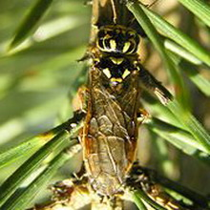
Знакомьтесь: звездчатый ткач- пилильщик!
Работу выполнил:
Дудонов Алексей
ученик 7 «А» класса
МОУ Лесная СОШ
Руководитель: Жигалова М.А.

Slide 2
Цель работы: изучить экологию звездчатого ткача- пилильщика
Задачи работы:
1) Классифицировать вредителя
2) Определить особенности внешнего, внутреннего строения и фенологию размножения
3) Предложить меры борьбы с пилильщиком

Slide 3
Классификация вредителя
Класс Насекомые - Insecta
Отряд Перепончатокрылые - Hymenoptera
Семейство Пилильщики-ткачи - Pamphiliidae
Биологическая группа - Вредители леса
Сосновый звездчатый ткач-пилильщик - вид
Это вредитель хвойных пород
Кормовые растения: сосна обыкновенная, сосна веймутова, кедр сибирский.

Slide 4
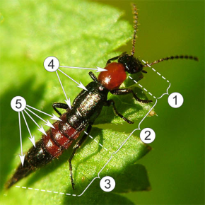
Внешнее строение
В составе головы находятся 5-6 сегментов. Их бывает сложно различить друг от друга, хотя порой они различаются по цвету.
Грудь насекомых состоит из трех отдельных сегментов: передне-, средне- и заднегрудь.
В составе брюшка имеется 10-11 сегментов, однако видимых члеников может быть и меньше; минимальное количество – 4. Видимые сегменты обычно хорошо различаются между собой.

Slide 5
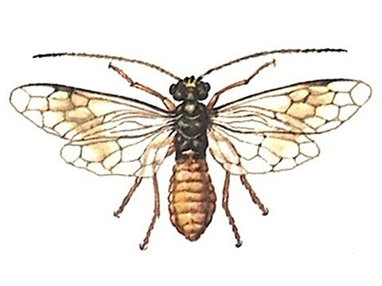
Голова
Грудь
Крылья
Брюшко
Ноги

Slide 6
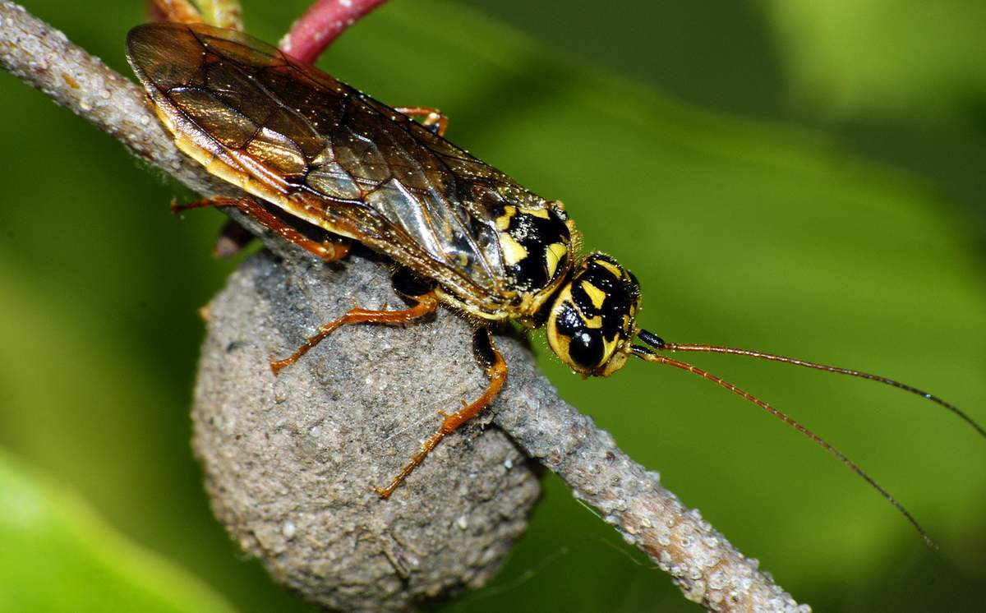
Взрослые особи
Взрослые звездчатые ткачи имеют уплощенное тело, черную голову и грудь с изменчивым беловато-желтым рисунком, рыжее брюшко, зачерненное в различной степени вдоль середины, крылья прозрачные, усики длинные, тонкие, щетинковидные,33-члениковые, ножки красные, коготки с зубчиком, передние голени с одной надвершинной шпорой. Длина самок 12 - 16 мм, самцов – 11 - 12 мм.

Slide 7
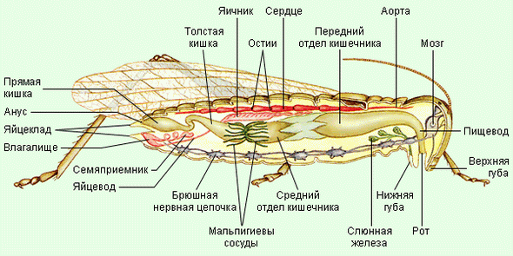
Внутреннее строение
Развивающиеся у животных этого типа в эмбриональный период парные целомические полости впоследствии разрушаются, сливаясь с остатками первичной полости; в результате формируется смешанная полость тела, содержащая внутренние органы и наполненная гемолимфой.

Slide 8
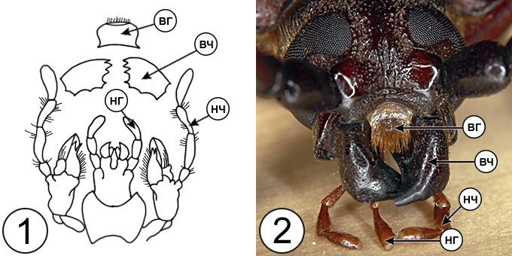
Тип ротового аппарата - грызущий

Slide 9
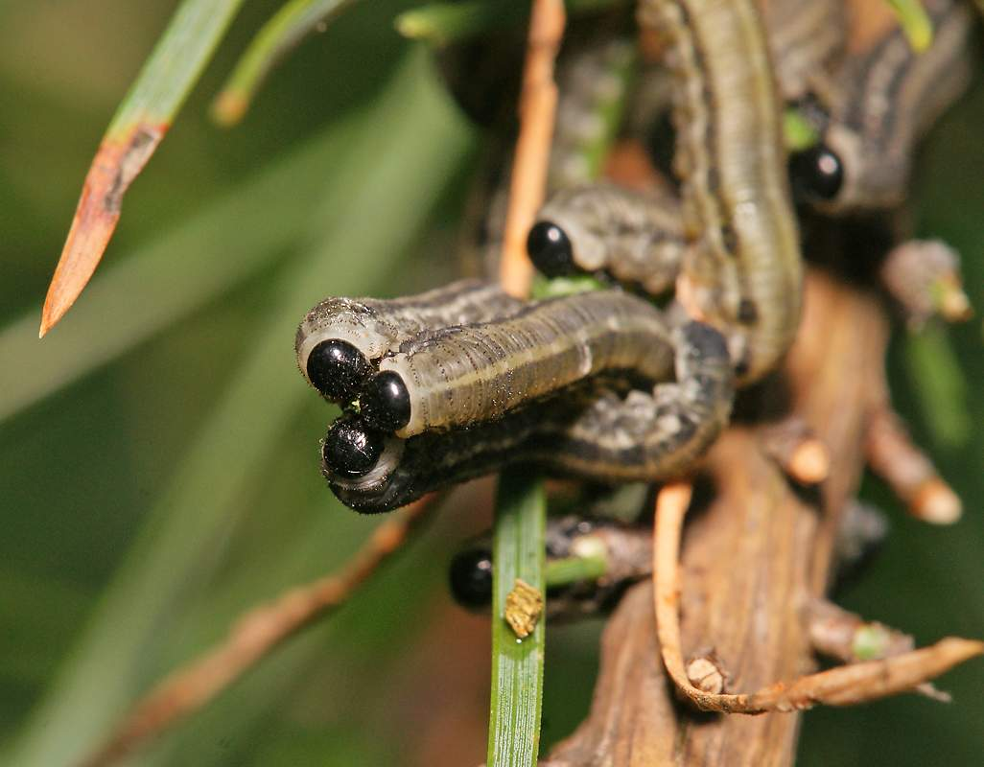
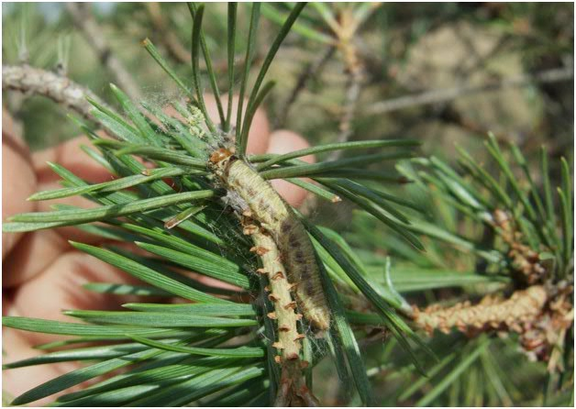
Личинка вырастает до 25 мм, имеет шесть грудных лапок черного цвета. На оливково-зеленом туловище располагаются продольные коричневые полоски. Куколка блестящая, желтовато-белого цвета, в коконе располагается свободно.

Slide 10
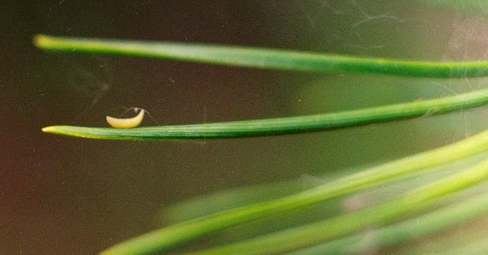
Личинки
Лодочкообразные, на одном конце удлинены в острие, приподнятое кверху, а на другом притуплены и несколько закруглены.Располагаются по 1 - 2 на хвоинках. При массовом размножении присутствуют в значительном количестве на каждой хвоинке.

Slide 11
Фенология
Первый год развития
Лет взрослых насекомых – май (1–3), июнь (1); яйца - май (1-3), июнь (1); личинки – май (2,3), июнь (1-3), июль (1,2); эонимфы – июнь (3), июль – март (1-3);
Второй год развития
эонимфы – апрель (1-3), май (1); куколки – апрель (3), май (1,2); взрослые насекомые – май (1-3),
июнь (1).
Примечание: в скобках указаны декады месяцев.

Slide 12
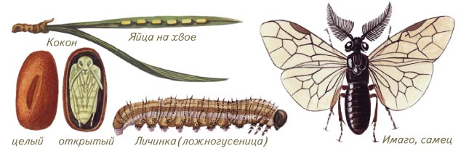
Развитие с полным превращением
1
2
4
3

Slide 13
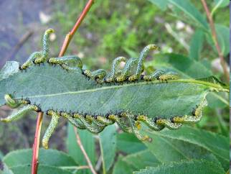
Вредность ткачей пилильщиков
Все пилильщики-ткачи являются хвойными вредителями, они повреждают ели и сосны. Чаще всего эти вредители нападают на молодые деревья. Если вредители распространяются массово, то они приводят к высыханию макушек или деревьев полностью.
Самый значительный вред причиняют личинки пилильщиков-ткачей, они портят хвою в большом количестве. Пилильщики-ткачи ослабляют деревья, и они становятся подверженными воздействию других вредителей, например, скрытнохоботников и короедов.

Slide 14
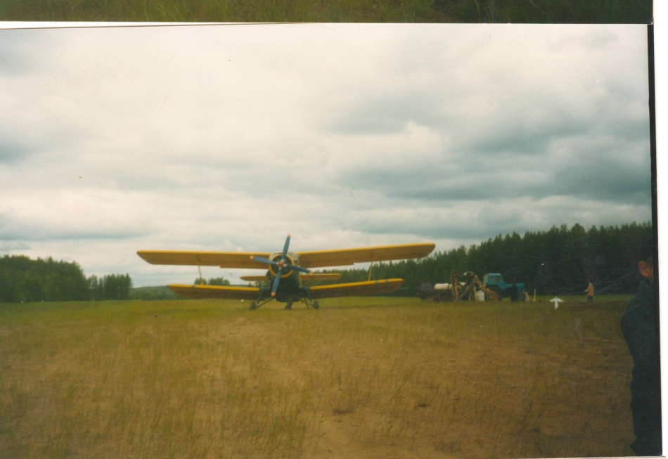
Меры борьбы
Надзор проводится по нимфам в сентябре-октябре или весной до окукливания

Slide 15
Лесохозяйственные мероприятия
Перепашка осенью и ранней весной лесосек в местах массового размножения вида.
Создание смешанных, сложных, равномерно сомкнутых насаждений.
На бедных песчаных почвах обогащение азотом, путем высева в междурядья люпина многолетнего.
Создание в сосновых насаждениях, небольших участков лиственных пород.

Slide 16

Химические методы борьбы
Опрыскивание в период вегетации пестицидами на основе
фосфорорганических веществ, пиретроидами, ингибиторами синтеза хитина

Slide 17
Биологические меры
Привлечение насекомоядных птиц;
Охрана рыжих лесных муравьев, хищных ос;
Поражение вредителя мускардинозом, энтомопатогенными вирусами, более 40 видами паразитических перепончатокрылых;

Slide 18
Выводы:
1) Представлена классификация вредителя:
Класс Насекомые - Insecta
Отряд Перепончатокрылые - Hymenoptera
Семейство Пилильщики-ткачи - Pamphiliidae
Биологическая группа - Вредители леса
Сосновый звездчатый ткач-пилильщик – вид
2)Определены особенности внешнего, внутреннего строения и фенология размножения
3).Предложены меры борьбы:

Slide 19
Выводы:
3) Предложены биологические меры борьбы:
Привлечение насекомоядных птиц;
Охрана рыжих лесных муравьев, хищных ос;
Поражение вредителя мускардинозом, энтомопатогенными вирусами, более 40 видами паразитических перепончатокрылых;
4) Предложены химические меры борьбы:
Опрыскивание в период вегетации пестицидами на основе
фосфорорганических веществ, пиретроидами, ингибиторами синтеза хитина

Slide 20
Спасибо
за внимание!

